Slide 1
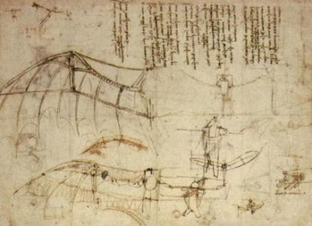

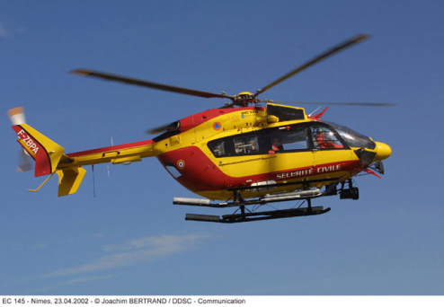
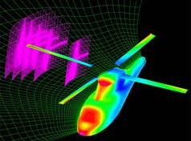
Domaine du client
Performances
attendues
Ecart 1
Domaine du laboratoire
Performances mesurées
Ecart 3
Ecart 2
Domaine de la simulation
Performance simulées

Slide 2
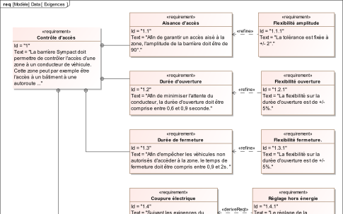
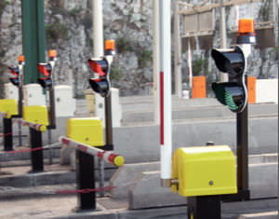
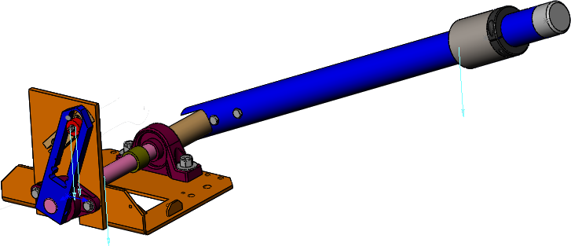
Domaine du client
Performances
attendues
Ecart 1
Domaine du laboratoire
Performances mesurées
Ecart 3
Ecart 2
Domaine de la simulation
Performance simulées

Slide 3
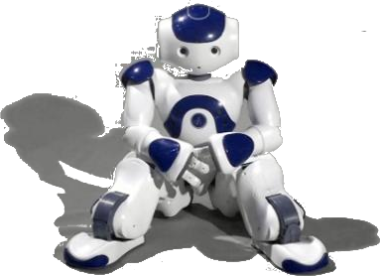
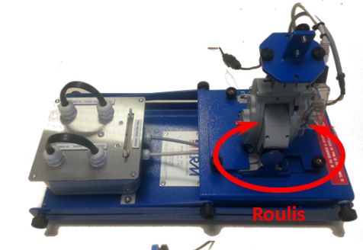
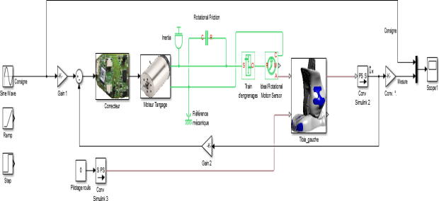
Domaine du client
Performances
attendues
Ecart 1
Domaine du laboratoire
Performances mesurées
Ecart 3
Ecart 2
Domaine de la simulation
Performance simulées

Slide 4
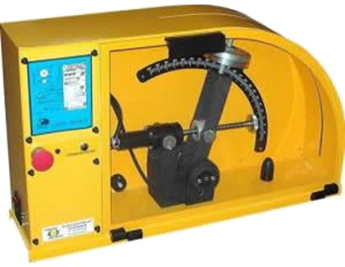
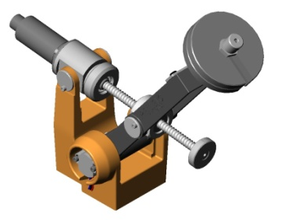
Domaine du client
Performances
attendues
Ecart 1
Domaine du laboratoire
Performances mesurées
Ecart 3
Ecart 2
Domaine de la simulation
Performance simulées

Slide 5
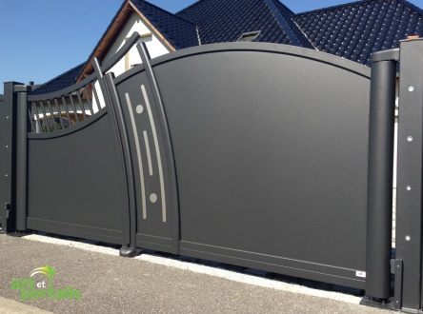
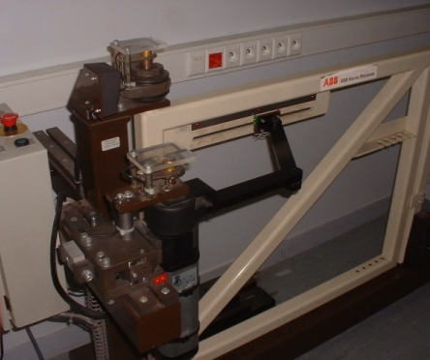
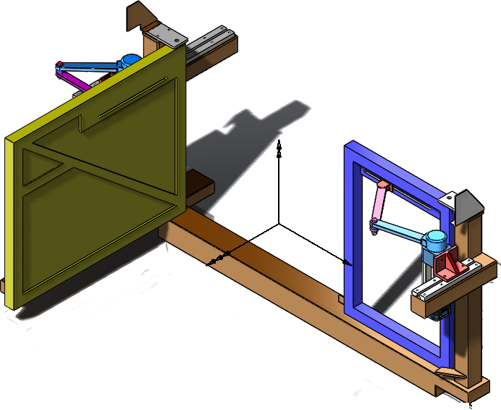
Domaine du client
Performances
attendues
Ecart 1
Domaine du laboratoire
Performances mesurées
Ecart 3
Ecart 2
Domaine de la simulation
Performance simulées

Slide 6
Compétences
Concevoir
Réaliser
Expérimenter
Communiquer
Analyser
Modéliser
Résoudre

Slide 7
Besoin client
Système livré
Spécifications / Cahier des charges
Performances attendues du système
Performances mesurées du système
Système réalisé
Choix de l’architecture globale du système
Performances simulées du système
Conception
Intégration
Performances attendues des sous-systèmes
Performances simulées des sous-systèmes
Sous-systèmes réalisés
Choix de l’architecture détaillée du système
Performances mesurées des sous-systèmes
Réalisation

Slide 8
Besoin client
Système livré
Spécifications / Cahier des charges
Performances attendues du système
Performances mesurées du système
Système réalisé
Choix de l’architecture globale du système
Performances simulées du système
Conception
Intégration
Performances attendues des sous-systèmes
Performances simulées des sous-systèmes
Sous-systèmes réalisés
Choix de l’architecture détaillée du système
Performances mesurées des sous-systèmes
Réalisation

Slide 9
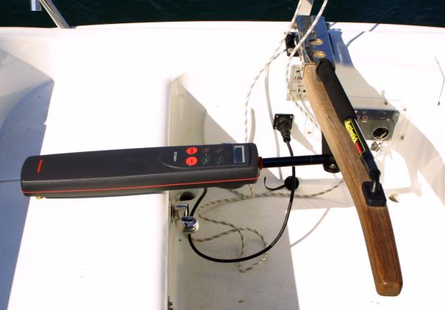
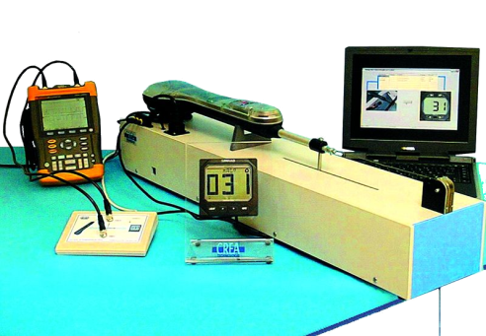
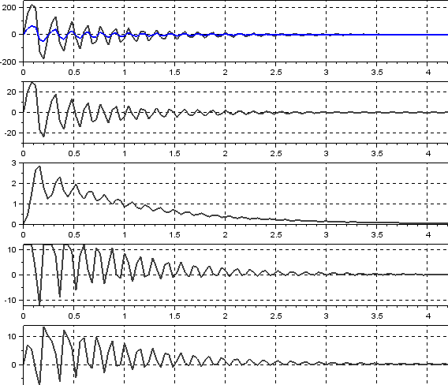
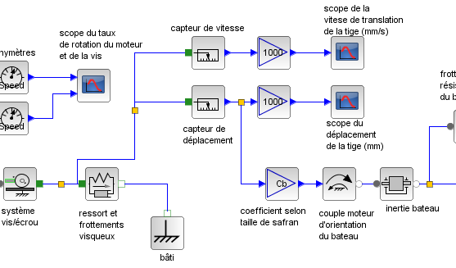
Domaine du client
Performances
attendues
Ecart 1
Domaine du laboratoire
Performances mesurées
Ecart 3
Ecart 2
Domaine de la simulation
Performance simulées

Slide 10

Système souhaité
Service
attendu
Ecart 1
Système réel en utilisation
Service
réalisé
Ecart 3
Ecart 2
Système conçu
Service
simulé

Slide 11
Expression des besoins
Production
Utilisation
Maintenance
Recyclage
Spécifications
Validation
Conception générale
Tests d’intégration
Conception détaillée
Tests unitaires
Réalisation

